Slide 1







Slide 2
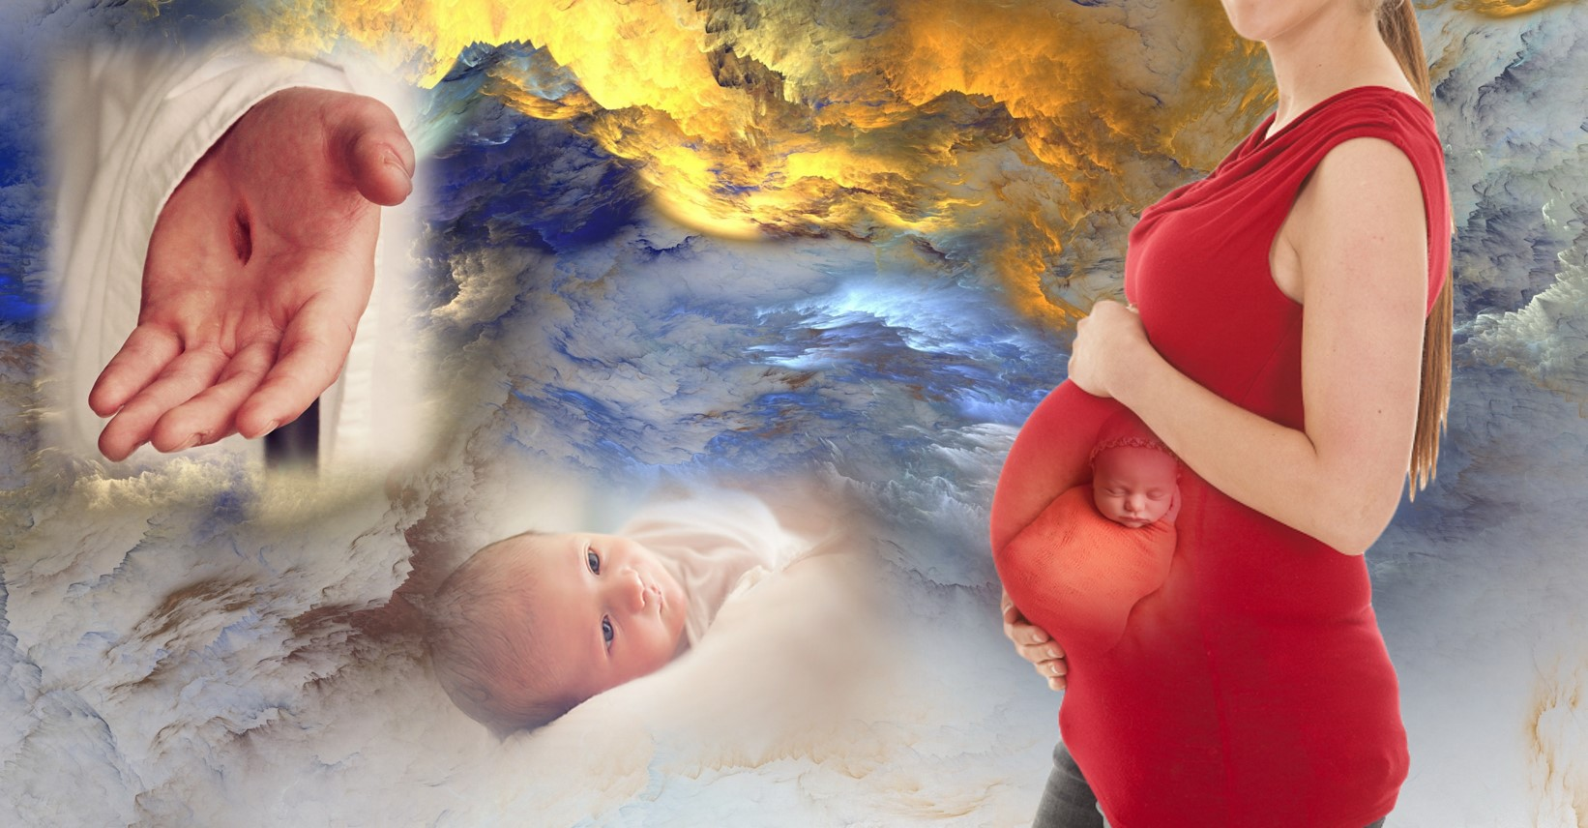
Tú, oh Señor mi Dios, eres mi esperanza; seguridad mía desde mi juventud. Por ti he sido sustentado desde el vientre; de las entrañas de mi madre tú fuiste el que me sacó; de ti será siempre mi alabanza. Como prodigio he sido a muchos, porque Tú eres mi refugio fuerte. Sea llena mi boca de tu alabanza y de tu gloria todo el día. AMEN. (Salmo 71:5-8).

Slide 3
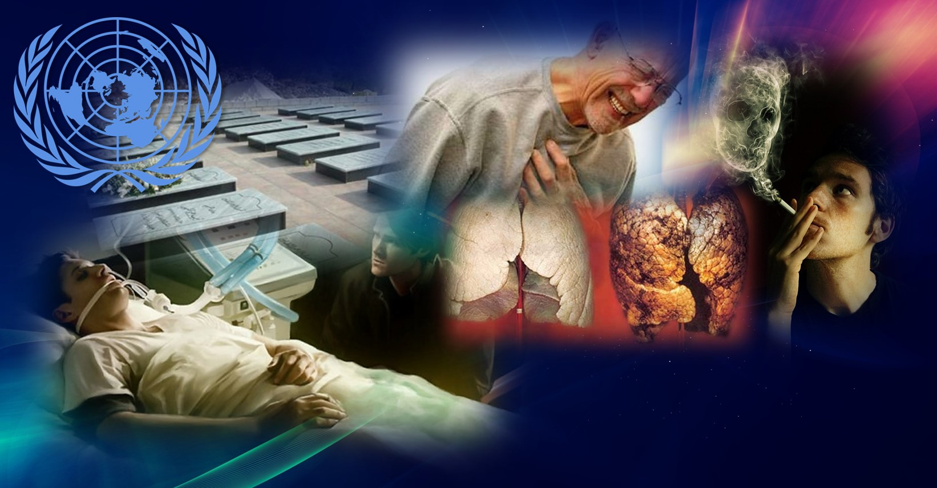
La ONU reporta la muerte de 56 millones de personas por año. 150,000 por día, 107 por minuto, y 1.75 por segundo. Las principales causas de muerte son las enfermedades cardiovasculares y pulmonares (30%), el cáncer, la diabetes y sus complicaciones, y desde fines del siglo XX, el SIDA. El cigarro es el mayor asesino y se asocia con
6 de cada 8 muertes.

Slide 4

Las enfermedades infectocontagiosas, en los países desarrollados, han dejado de ser causa frecuente de muerte; pero han sido sustituidas por los accidentes y muertes violentas. Caracas tiene los índices más altos de muerte por homicidio, Karachi, Pakistán; Ciudad del Cabo, Sudáfrica; y Moscú, Rusia, son los lugares más inseguros de Asia, África, y Europa.

Slide 5

Según el último reporte sobre seguridad de Mercer recopilado por CNN; así como los índices de asesinatos publicados por la revista Foreign Policy, y reportes de la revista Forbes, el lugar más peligroso para vivir en México, es Ciudad Juárez, Chihuahua; y en E.U.A., Nueva Orleans, Luisiana y Detroit, Michigan, por tener el índice más alto de homicidios.

Slide 6

La historia dice que los europeos, durante la conquista, mataron 100 millones de indígenas americanos; y que ya en el siglo XX, los nazis mataron 6 millones de judíos en el Holocausto. Mao Tse Tung, mató entre 50 y 70 millones de chinos disidentes; J. Stalin mató a 40 millones de compatriotas; y en Camboya, Pol Pot, mató a 2 de sus 8 millones de habitantes.

Slide 7

Sin embargo, todas estas masacres juntas, quedan opacadas por la principal causa de muerte en el mundo actualmente, y que es el feticidio, o asesinato de los hijos en gestación, ya que el 85% de los abortos son provocados deliberadamente y por solicitud de la madre; y solo el 15% de los abortos son espontáneos, y por causas naturales.

Slide 8
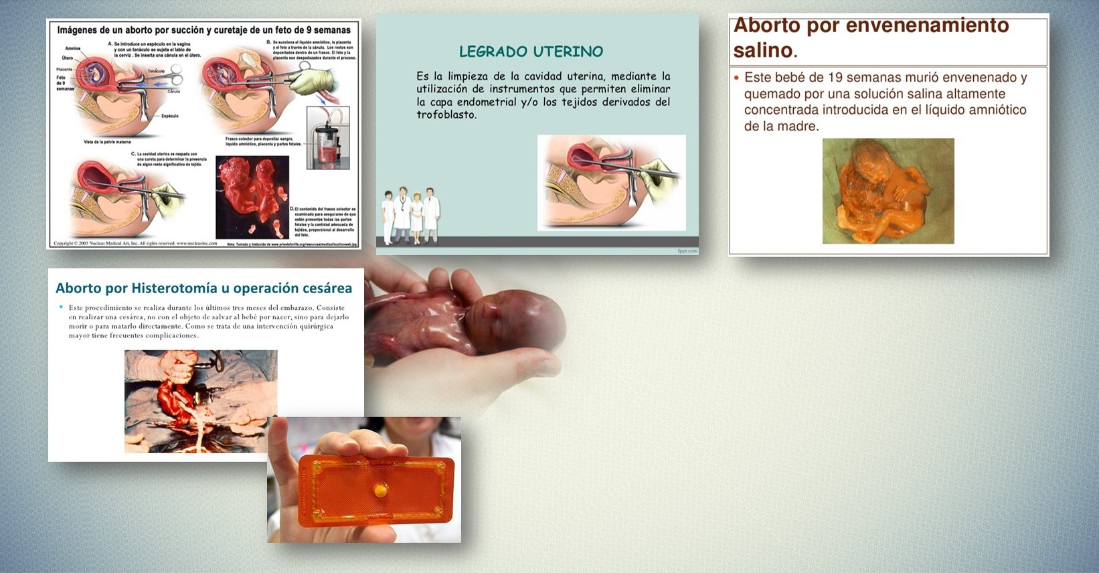
Se define al aborto como la muerte y expulsión del producto de la concepción; o la expulsión del feto, antes de que sea capaz de sobrevivir fuera de la matriz materna. Los métodos para matar y abortar al hijo, incluyen la aspiración, el legrado, la inyección con agua salada, la cesárea, y la administración de hormonas, incluyendo la píldora del siguiente día.

Slide 9

En vez de dar al hijo en adopción, el 98% de estos abortos se escogen como alternativa para eliminar a un hijo no deseado. Menos del 2% se autoriza para interrumpir embarazos por violación o incesto; y rara vez (menos de 1 por mil), por prescripción médica, porque el embarazo impide a la madre recibir tratamiento como quimioterapia, contra un cáncer.

Slide 10

Hay lugares como Rumanía en donde en la década de 1950, el 80% de los embarazos se abortaban, y hasta el año 2,000, se hacían 3 abortos por un nacimiento. Hay ciudades como París, en que algunos años, hay más abortos que nacimientos; y en Japón, a partir de 1948, se han hecho 127 millones de abortos, y la mayoría de las mujeres, abortan su primer hijo.

Slide 11

En E.U.A., el aborto es la principal causa de muerte, pues en 3,000 centros, se abortan 6 millones de bebés por año (1 cada 20 segundos y 4,400 por día). En China, India y Japón, se hace 1 aborto por cada 1.5 nacimientos, y la OMS reporta que con la llegada del Ultrasonido, en India se abortan selectivamente 2,000 niñas al día, y en China, 270,000 niñas al año.

Slide 12
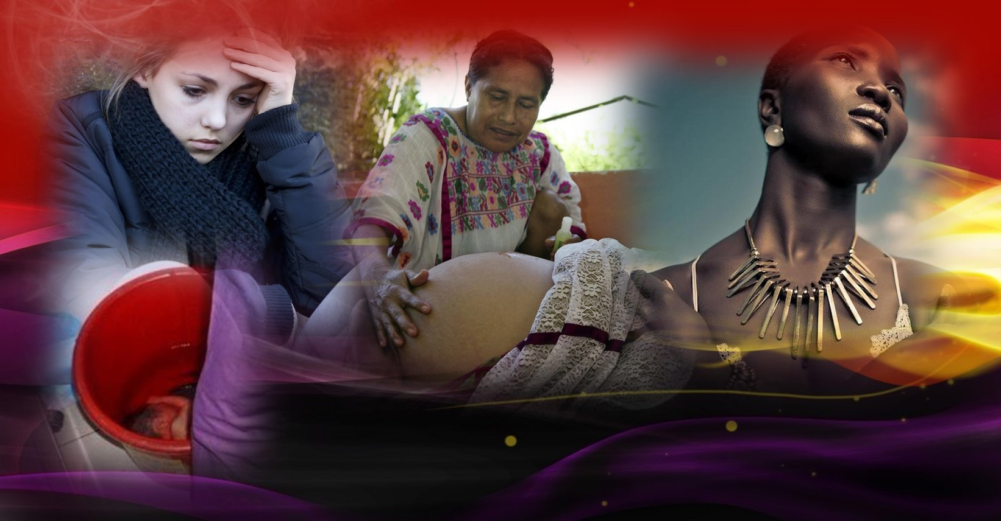
Aunque en E.U.A. y varios países europeos, a partir del año 2,000 el aborto en general ha disminuido, ha aumentado en adolescentes (26% de abortos); y el 22% y 37% de los embarazos en hispanas y afroamericanas, terminan en aborto. Ahora, está autorizado hasta ‘abortar’ bebés a término, extrayéndolos por Cesárea, y dejándolos morir en una cubeta.

Slide 13
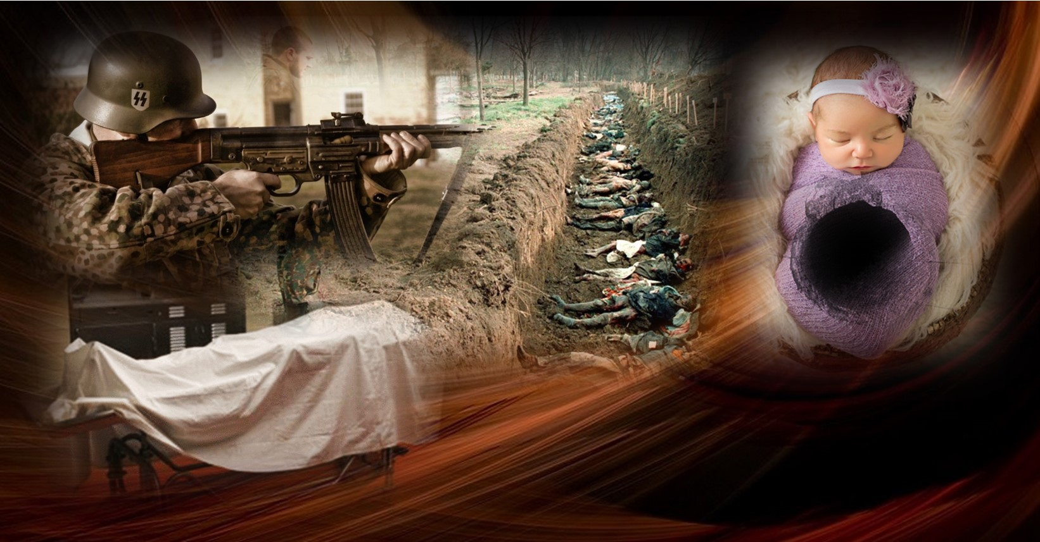
En los 6 años de la segunda Guerra Mundial, murieron 50 millones de personas; pero se calcula que en el mundo, mueren por aborto, 60 millones cada año: 160,000 por día, 110 por minuto, y 2 por segundo; y que en los países en que el aborto es legal, la mortalidad materna por complicaciones, sigue siendo casi igual de alta que en los países donde
es ilegal.

Slide 14

A pesar de que la OMS en múltiples estudios, reportó que el Cáncer de Mama es 50% más frecuente en las mujeres que abortan, y hasta 150% más frecuente si la que aborta es adolescente; y que un gran número de mujeres sufren de severa depresión post-aborto, y hasta 60% llegan a tener tendencias suicidas, el aborto se sigue promoviendo en muchos países.

Slide 15
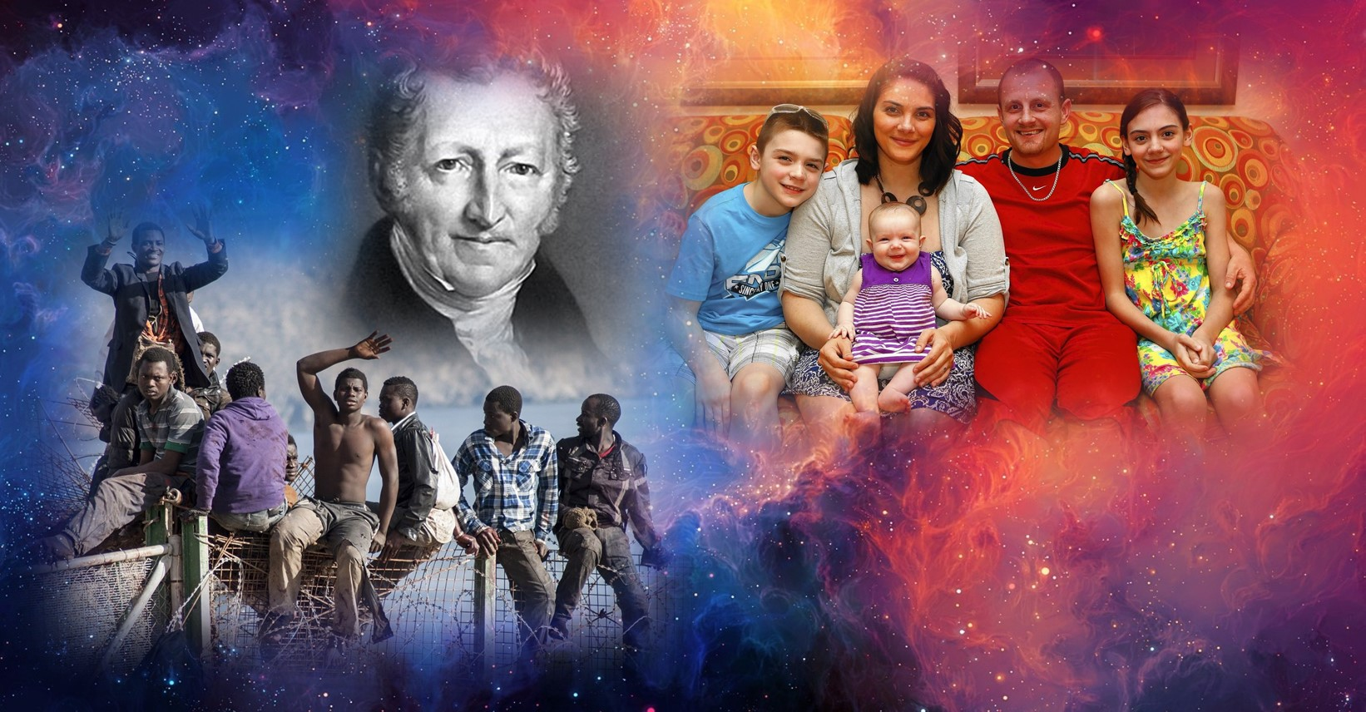
Thomas Malthus (1766-1834), en su libro, proclamó que era urgente controlar la población, y en eso se basan los abortistas; pero estudios posteriores comprobaron que se necesitan un mínimo de 2.8 hijos por matrimonio para mantener la cultura. Los países que no alcanzan esta cifra, son en pocos años, sustituidos por inmigrantes de países pobres.

Slide 16
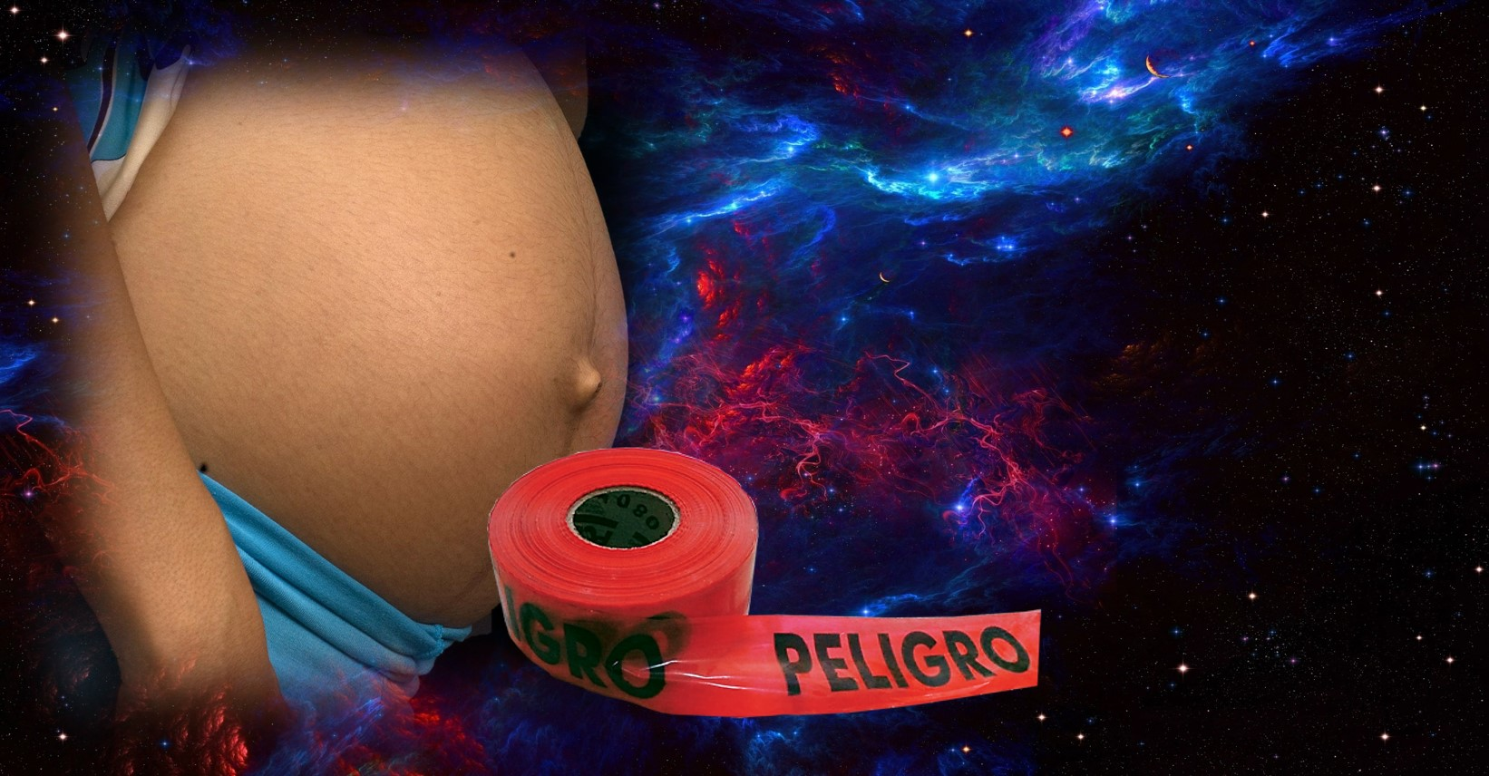
Por todo esto, el lugar más peligroso para vivir en el mundo, es la matriz materna, y realmente debemos de reconocer que es un milagro y bendición muy especial que ni usted ni yo hayamos sido parte de esa estadística, y que la verdad es que nadie llega a este mundo por casualidad, como un accidente de la naturaleza, o por algún mérito personal.

Slide 17

Independientemente de que uno sea el producto de un acto matrimonial lleno de amor, respeto y responsabilidad; o de fornicación, adulterio, incesto, o violación, la Biblia asegura que herencia de Dios son los hijos y de alta estima ante sus ojos, es el fruto del vientre. Dios nos ama y nos trajo y conserva en el mundo para cumplir con un maravilloso propósito.

Slide 18
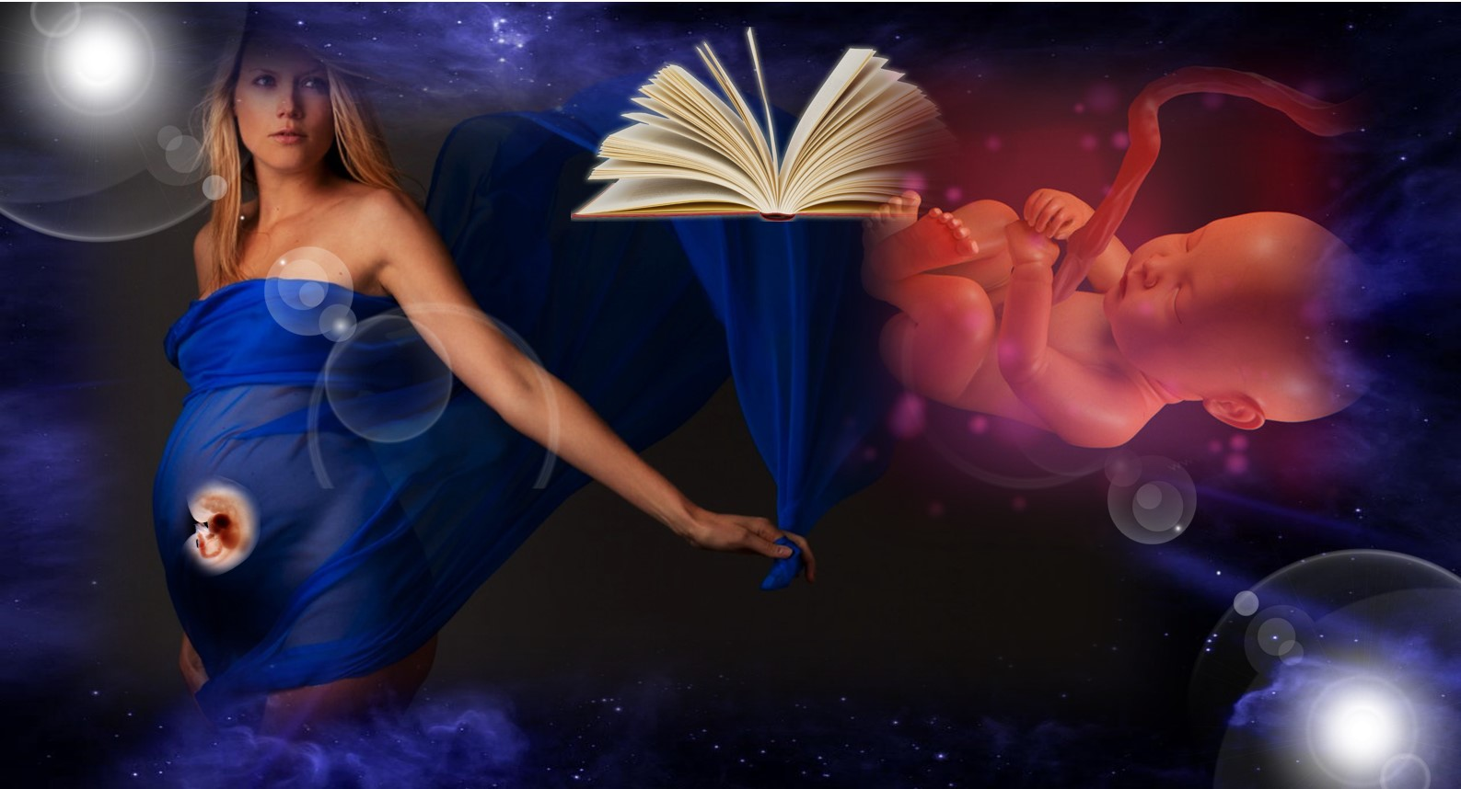
El salmista escribió: Desde el vientre de mi madre, Tú eres mi Dios; me hiciste estar confiado desde que estaba a los pechos de mi madre. Tú, formidable y maravillosamente formaste mis entrañas; mi embrión vieron tus ojos, y en tu libro estaban escritas todas aquellas cosas que fueron luego formadas, sin faltar una de ellas
(Salmos 139:13-16, y 22:9,10).

Slide 19

Y usted: ¿Ya le preguntó a Dios por qué lo trajo a este mundo? Espero que sí. De cualquier manera, nunca será verdaderamente feliz, ni gozará de una vida abundante en la Tierra y eterna en los cielos, hasta que esté cumpliendo el maravilloso plan que Dios tiene para el resto de su vida. ¡Dígale a Dios hoy: “Señor ¿qué quieres que yo haga?!”

Slide 20


Isaías escribió: Oí la voz de Dios, que decía: ¿A quién enviaré, y quién irá por nosotros? Entonces respondí yo: ¡Heme aquí! ¡Envíame a mí!
Que Dios le ayude para que como muchos otros antes que usted, valientemente, y a partir de hoy, se decida a vivir como Dios manda, y a cumplir el propósito para el cuál, Dios le permitió nacer y vivir en el mundo. AMEN.

Slide 21







¿Te ha gustado?
Puedes ver más entrando
Aquí
Además puedes recibir powerpoints en tu correo electrónico suscribiéndote aquí:

